Slide 1
局部血液循环障碍
三峡大学医学院病理学系
顿耀艳

Slide 2
局部血液循环障碍概述

Slide 3
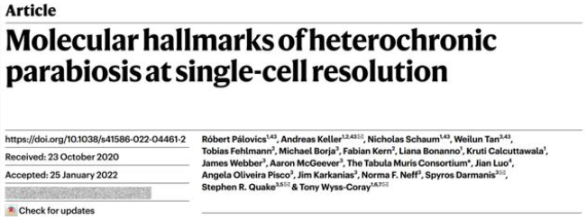
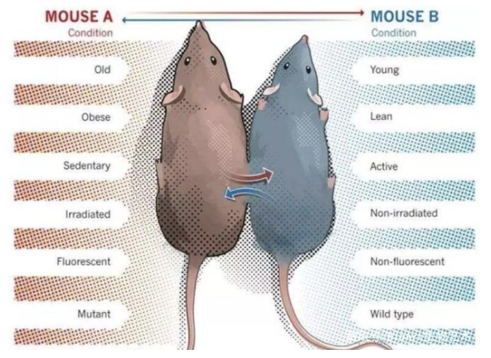

Slide 4
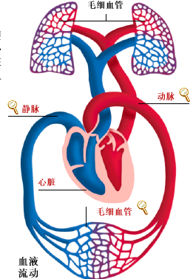
血液循环的途径
体循环 左心室→主动脉→ 全身各部毛细血管→上、下腔静脉→右心房
肺循环 右心室→肺动脉干→ 肺毛细血管→ 左、右肺静脉→左心房

Slide 5
血液循环的功能
1.维持内环境稳定
2.维持体温的相对恒定
3.重要的防御和保护的功能
4.参与机体的生理性止血

Slide 7
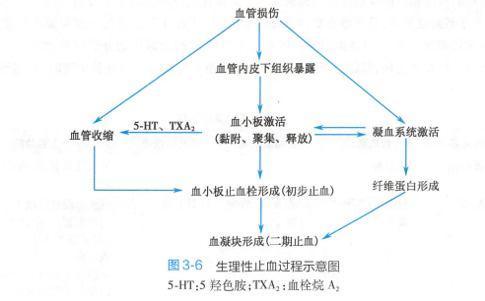

Slide 8
局部血液循环障碍的表现
①血管内成分溢出血管 ②局部组织血管内血液含量异常 ③血液内出现异常物质

Slide 9
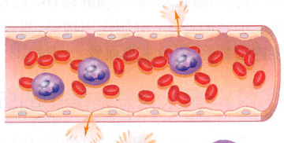
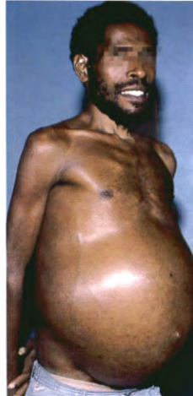
①血管内成分溢出血管: a.水分溢出血管；b.水分在组织间隙中增加称水肿，水分在体腔内积聚称积液。

Slide 10
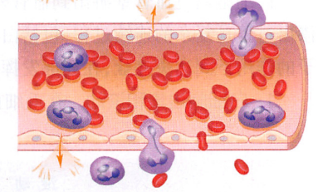
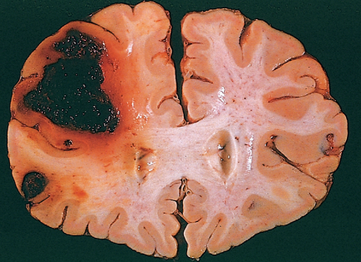
①血管内成分溢出血管: c.红细胞溢出血管称出血。

Slide 11
②局部组织血管内血液含量异常: a.动脉血量增加称充血；b.静脉血量增加称淤血；c.血管内血量减少称缺血。
充血
正常
淤血

Slide 12
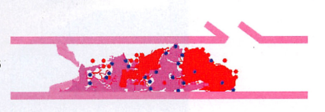
③血液内出现异常物质: a.血液有形成分析出或凝固称为血栓形成

Slide 13
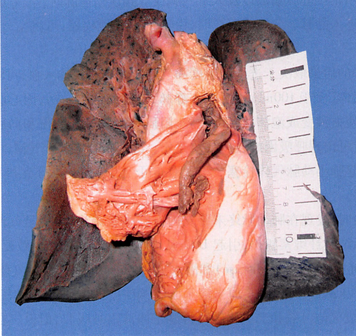
③血液内出现异常物质: b.血管内出现空气、脂滴、羊水等异常物质阻塞局部血管称为栓塞。

Slide 14
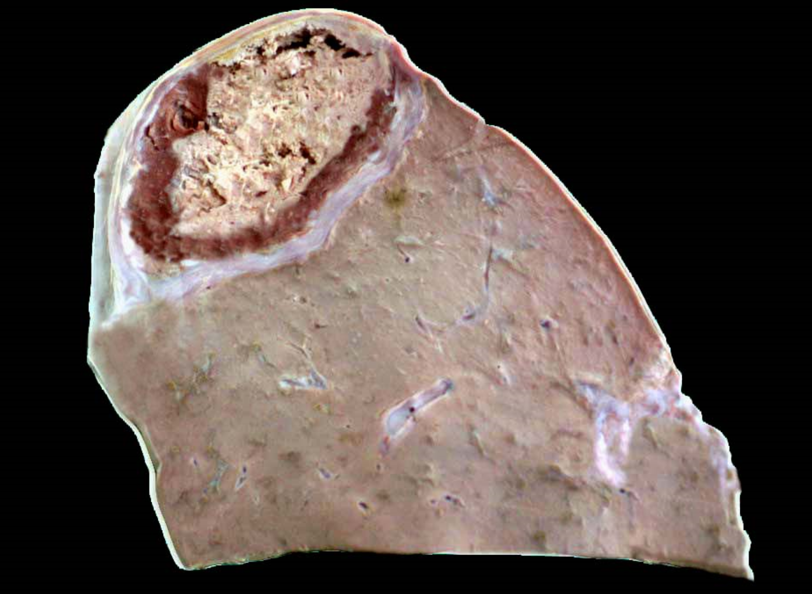
③血液内出现异常物质:c.由于缺血、栓塞引起的组织坏死称为梗死。

Slide 15
小 结
1.熟悉血液循环的途径
2.熟悉血液的功能
3.熟悉血液循环障碍的表现形式

